Slide 1
Programação paralela com Golang para o problema 3-SAT

Slide 2
1.
Golang (detalhes)

Slide 3
História
Propósito do Golang
Facilidades e desempenho
Projetos complexos fáceis de serem revisitados
Portabilidade
O que é fato
Código eficiente e seguro
Programação paralela simplificada
Programação concorrente simplificada

Slide 4
Pense em Golang como um C agradável de programar, fácil e rápido

Slide 5

Paralelismo com goroutines

Slide 6
Goroutines
Inspiração
Coroutines
Consequência
Controla recursos em tempo de execução
  Escalonamento
  Coleta de lixo
  Ambiente de execução em tempo real (Go runtime)
Go runtime
Distribui goroutines para os cores disponíveis

Slide 7
3-SAT
Problema decidível
(NP-completo)
Ex de cláusulas:
(x1 OR x2 OR x4) AND (x3 OR (NOT x4) OR x7) AND (x1 OR x2 OR x4)
Objetiva-se a tautologia das cláusulas.

Slide 8
Simulated Annealing

Slide 9
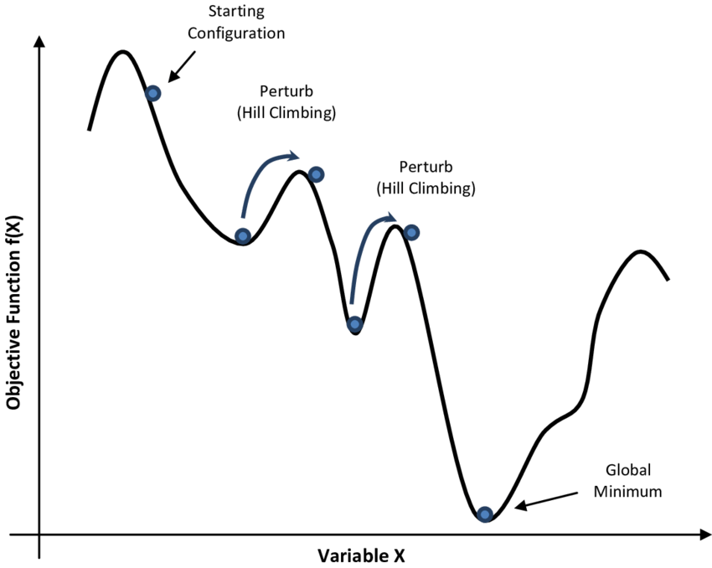
Simulated
Annealing

Slide 10

Resultados

Slide 11

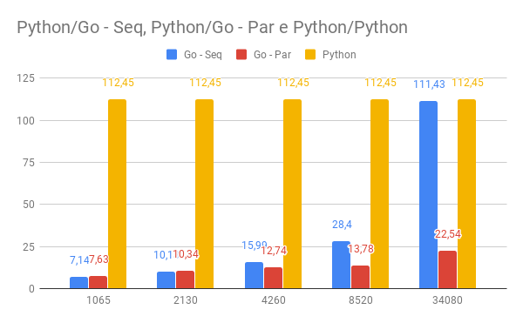

Slide 12
Consistência da amostra da maior instância do problema (34080 cláusulas)
 | Go - Par | Go - Seq
Média | 22,857 | 111,77
Desvio Padrão | 0,314072 | 0,488815

Slide 13

Gratos pela sua atenção
Questões?

